Slide 1



Reporte Septiembre 2023
Operaciones Financial Services
Periodo 01/09/2023 a 30/09/2023

Slide 2
Agenda
Panel General KPI
Metricas
Indicadores historico
Transacciones aprobadas
Transacciones rechazadas
Transacciones fallidas (stand-in)
Evolución Tarjetas
Tareas programadas (deploy)
Detalle tiempos de respuesta Apis
Incidencias / tiempo de respuesta mesa de ayuda
sensores
Novedades y próximos avances

Slide 3
Key Indicator Performance

Slide 4
METRICAS

Slide 5
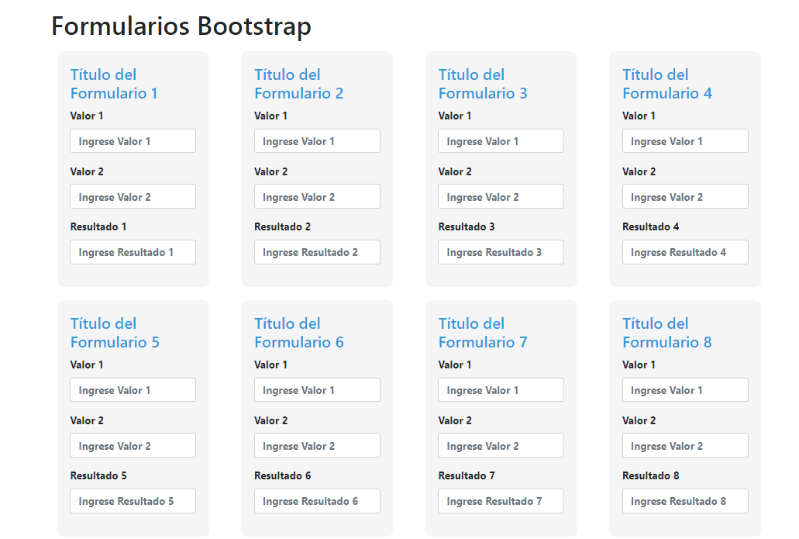

Slide 6
INDICADORES HISTORICOS

Slide 7


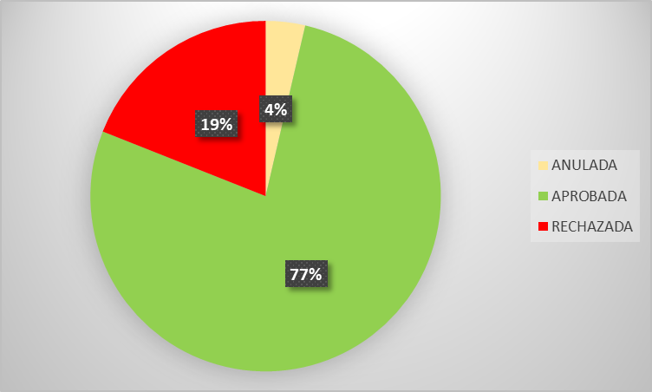
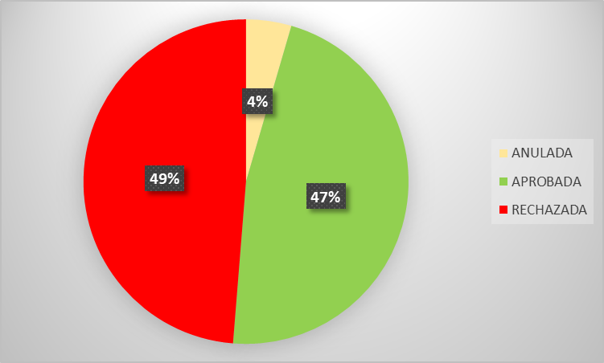
Transacciones aprobadas

Slide 8
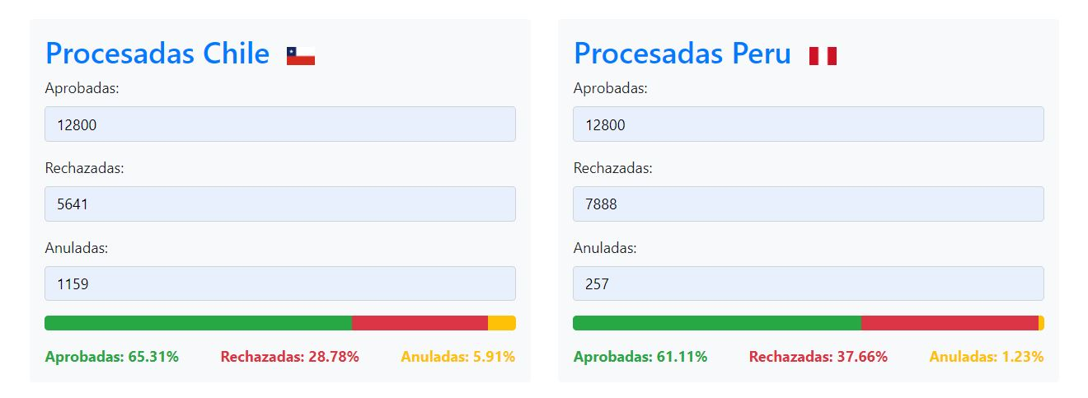
Transacciones aprobadas

Slide 9
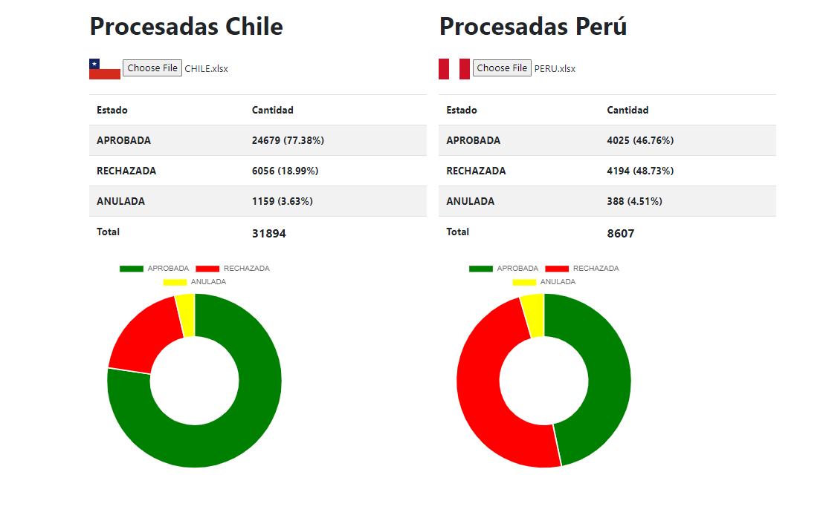

Slide 10
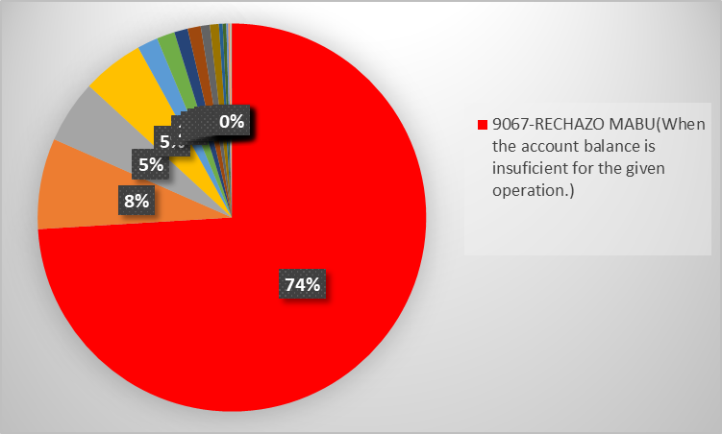
Transacciones rechazadas chile

Slide 11
Transacciones fallidas chile (stand-in)

Slide 12
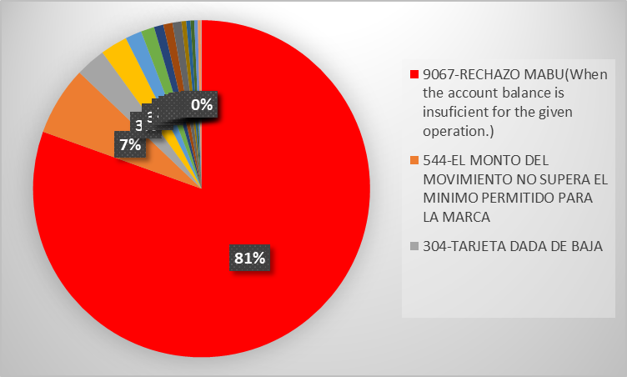
Transacciones rechazadas Perú

Slide 13
Transacciones fallidas Perú (stand in)

Slide 14
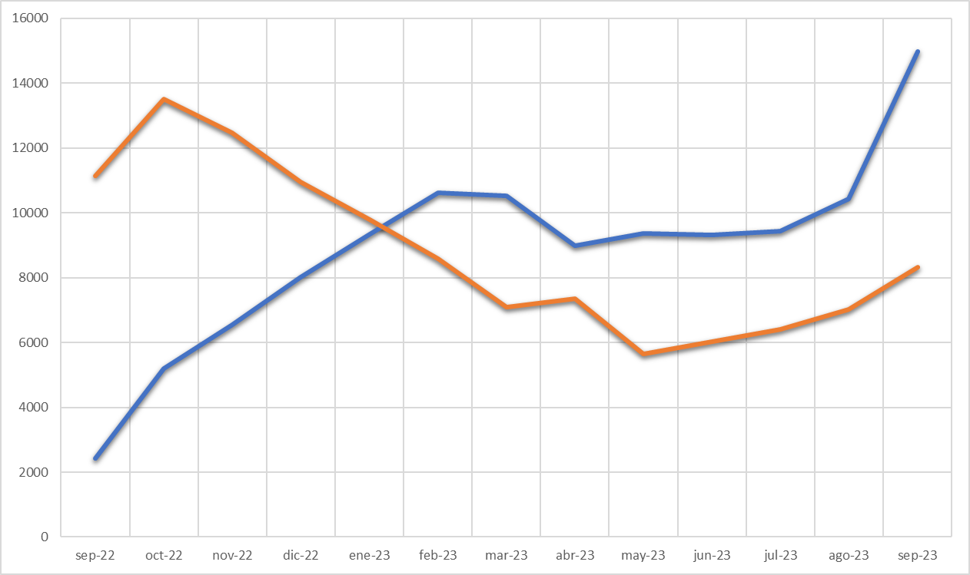
Evolución Tarjetas
chile
Peru

Slide 15
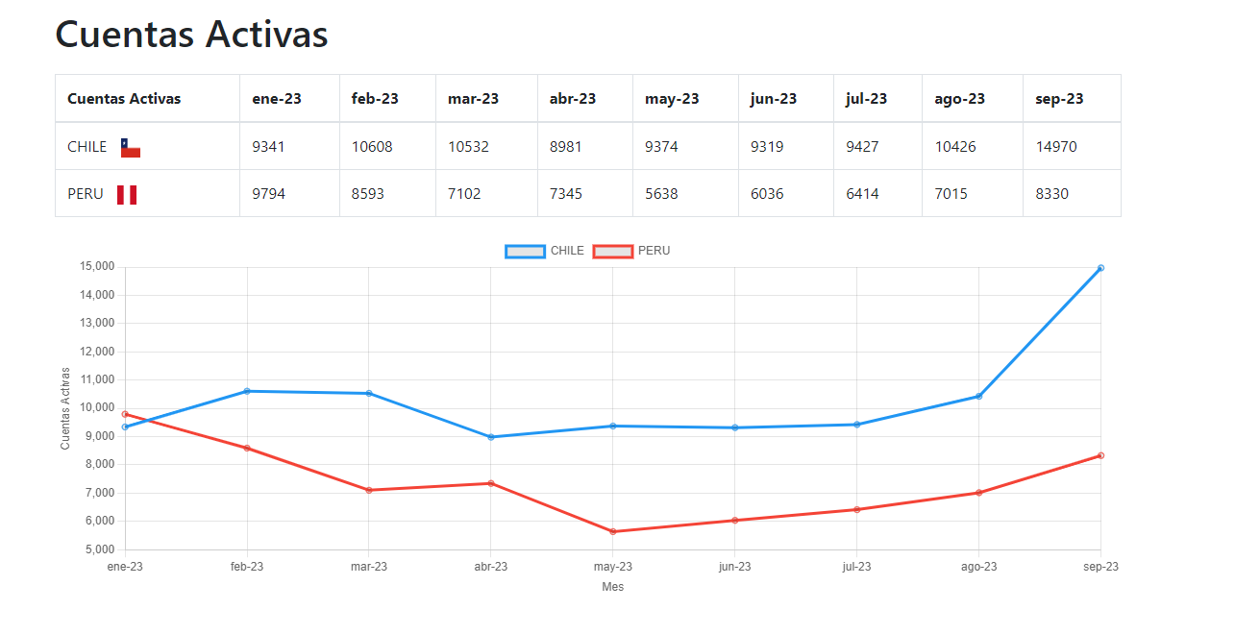

Slide 16
Tareas programadas
Dia | hora | Descripción | Genera indisponibilidad | Comentarios
05/09/2023 | 00 pm a 06hs | Mantenimiento PROD - Actualización de cifrados en VPN | NO | TAREA SIN COMPLICACIONES

Slide 17
API MAKE CVC

Slide 18
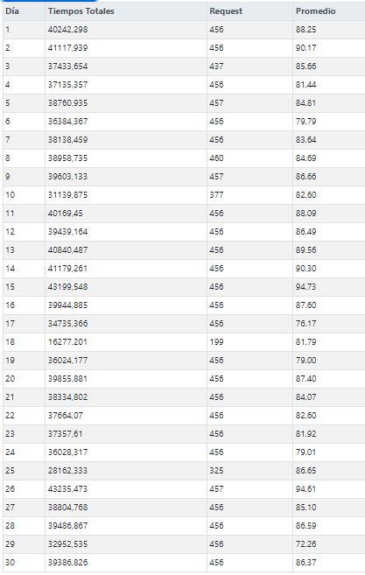
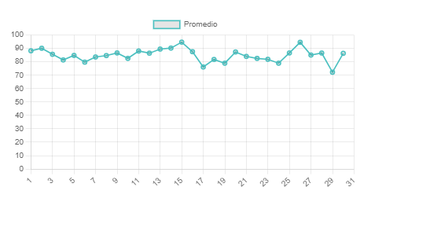

Slide 19
API MAKE PIN OFFSET

Slide 20
API MAKE PIN

Slide 21
API TRX PREPAGA

Slide 22
API BLOQUEAR TARJETA

Slide 23
API TARJETA CAMBIAR ESTADO

Slide 24
API TARJETA CAMBIAR PIN

Slide 25
API TOKEN ACCESS

Slide 26
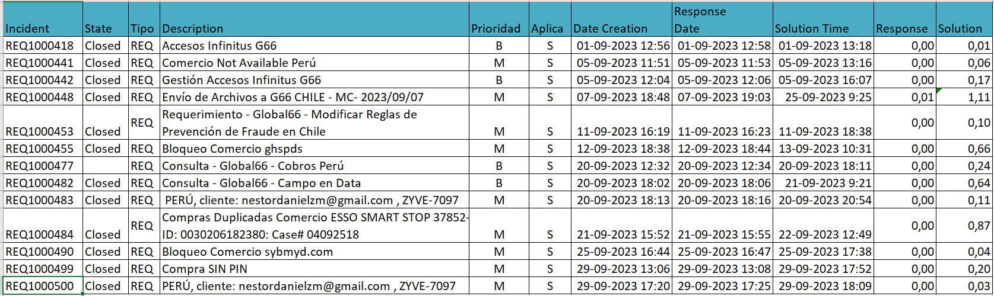
Incidencias y tiempo de respuesta

Slide 27
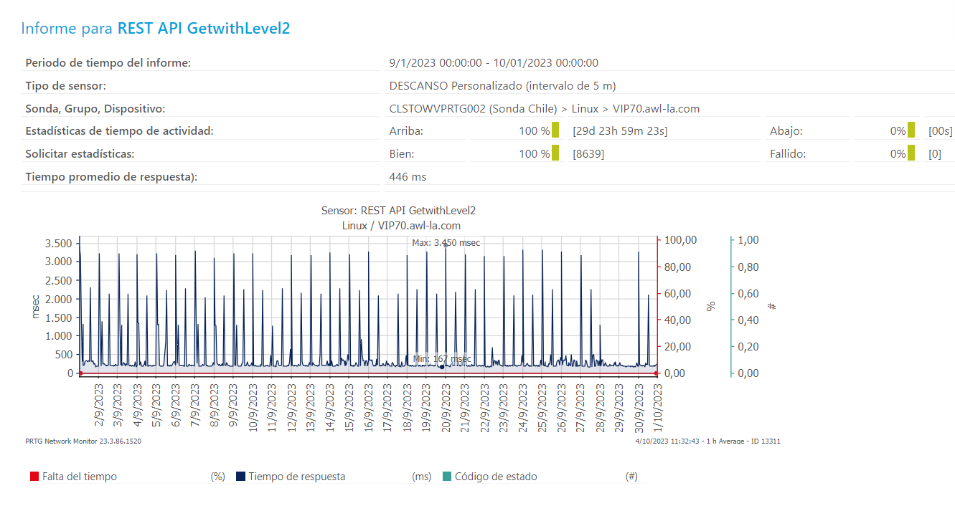
SENSOR API

Slide 28
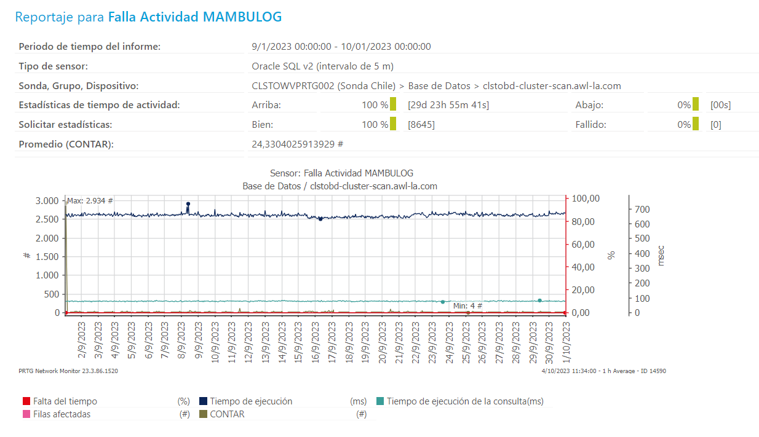
SENSOR MAMBU

Slide 29
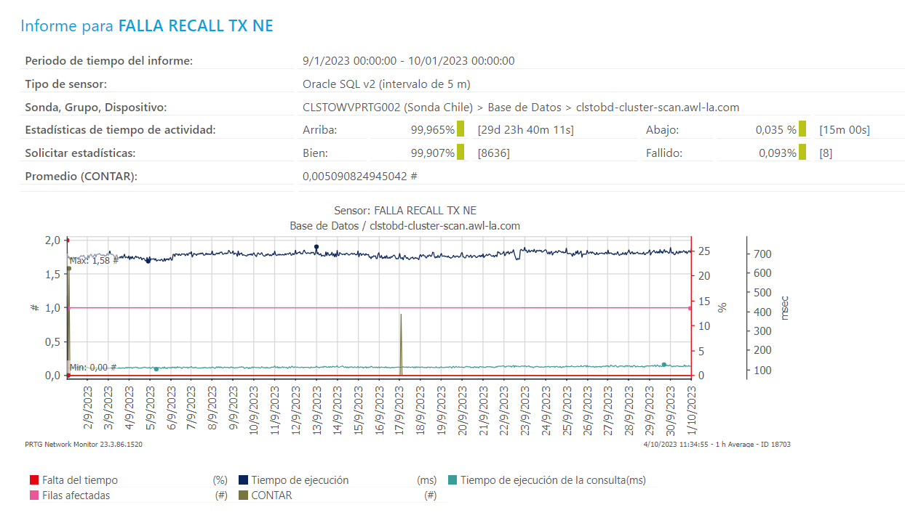
SENSOR RECALL

Slide 30
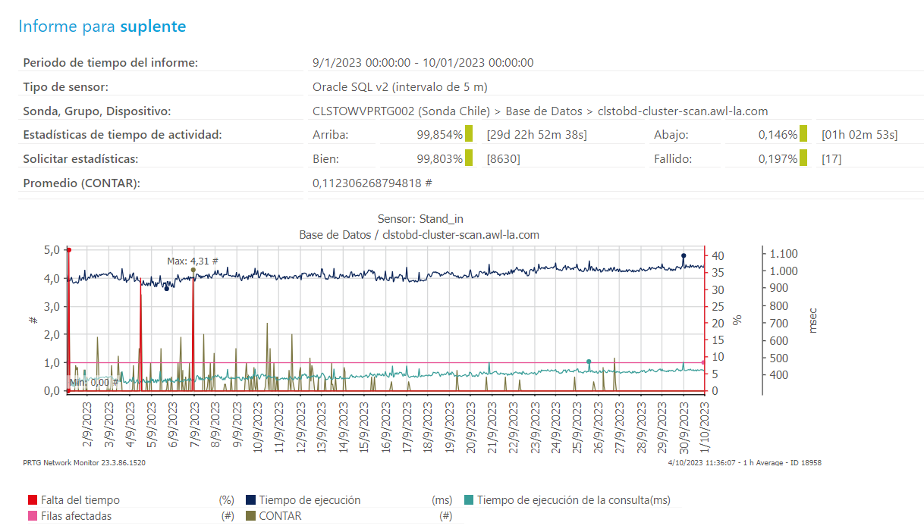
SENSOR STAND IN

Slide 31
Novedades y Próximos Avances
FECHA | DESCRIPCION | PUNTO DE BLOQUEO | FECHA DE ENTREGA
 | SIN NOVEDADES | Ninguno

